Slide 1
Big Data Bike Sharing
Projekat 2
Predmet: Sistemi za obradu i analizu velike količine podataka
Student: Irena Đorđević 1048

Slide 2


Podaci
Prikupljeni su podaci o bike-sharing sistemu u Washington D.C. gradu u toku cele 2019. godine. Podaci su preuzeti sa https://www.capitalbikeshare.com/system-data
Kao komplement ovim podacima, pronađeni su podaci o vremenskoj prognozi sa https://mesowest.utah.edu/ u istom periodu
Korišćeni su spojeni podaci za streaming koji omogućavaju analizu korišćenja bicikli u okviru različitih vremenskih uslova

Slide 3
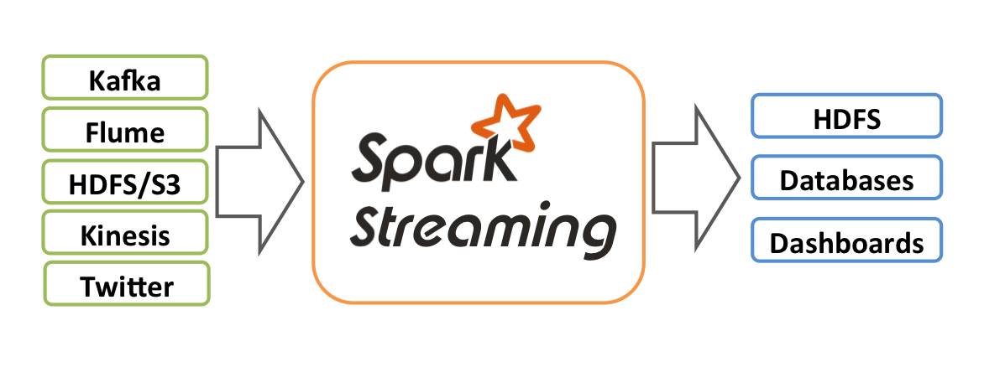
Kafka
U okviru ovog projekta izvršen je streaming podataka pomoću Kafka platforme
Ideja je real-time streaming događaja, u ovom slučaju korišćenja bicikala kao podataka
Spark streaming
Korišćen je JSON kao serijalizacioni byte type koji se može slati na Kafku. Iz njega je lako pretvaranja u RDD / DataFrame

Slide 4
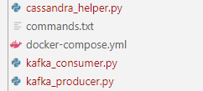
Organizacija koda
Najpre se pokreće kafka_producer.py
Dok je aktivan streaming consumer može čitati sa topica i vršiti analizu
Naredbe sa svim parametrima zadata je u nastavku:
python kafka_producer.py "/home/aleksandra.stojnev/apps/irena.djordjevic/BigData/Data/WDC/joined_extended.parquet" localhost:9092 proba
spark-submit --master spark://localhost:7077 --jars spark-streaming-kafka-0-8-assembly_2.11-2.4.5.jar kafka_consumer.py localhost:9092 proba 10 10

Slide 5
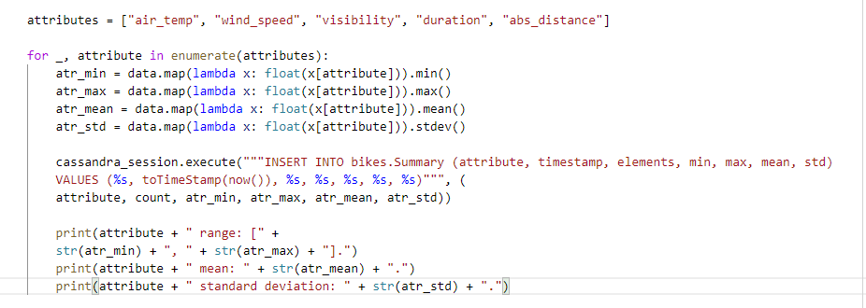
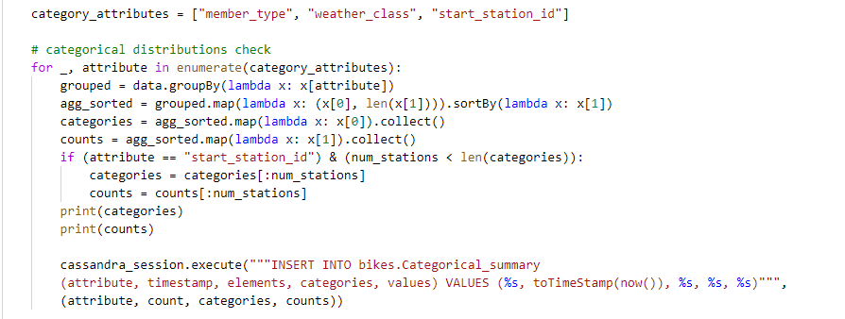
Kafka – consumer data processing

Slide 6
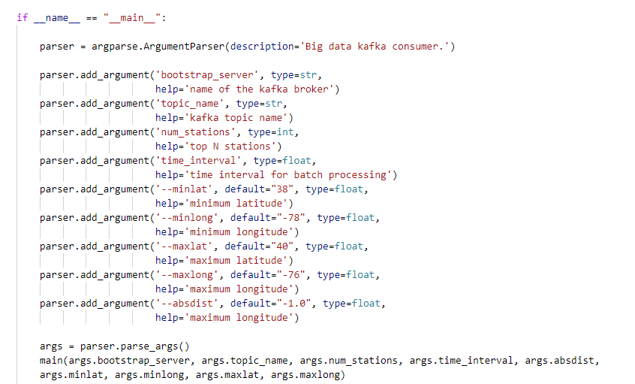
Consumer parametri

Slide 7
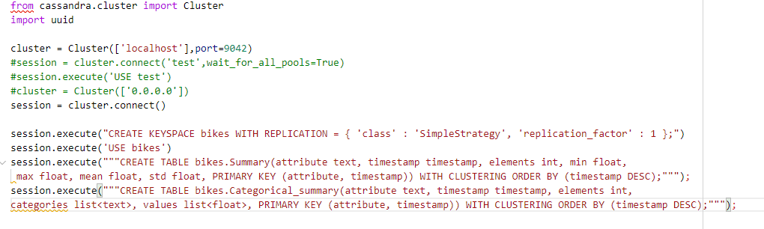
Setup CASSANDRA

Slide 8
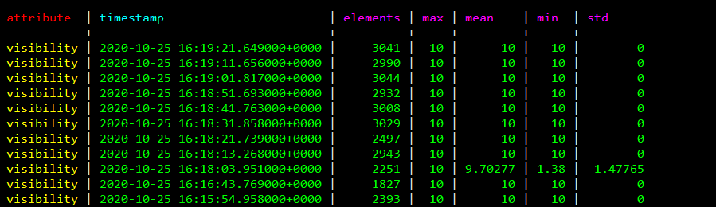
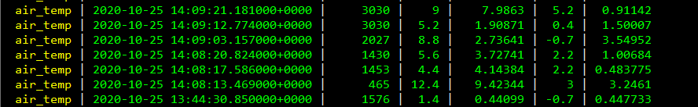
SELECT * FROM bikes.Summary

Slide 9
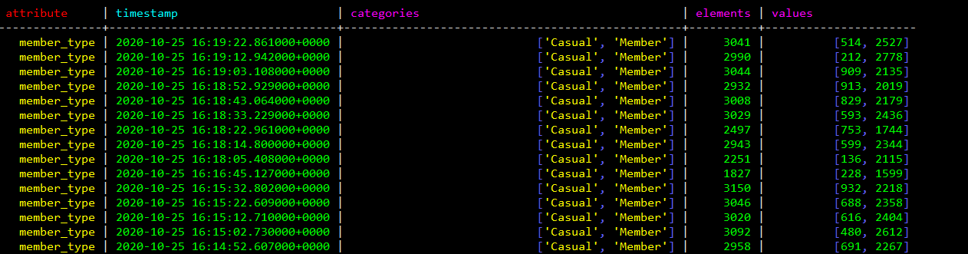
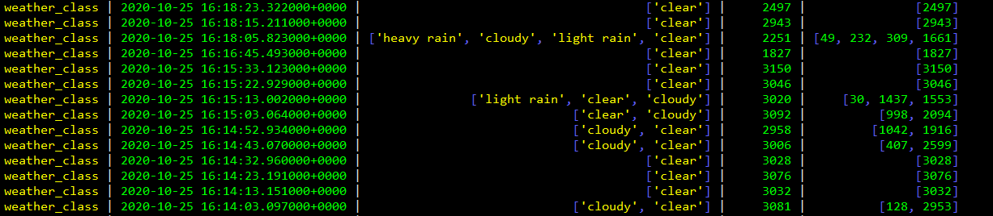
SELECT * FROM bikes.Categorical_summary

Slide 10
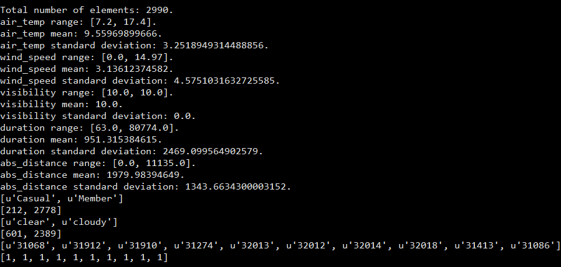
Primer pokretanja – jedan batch

